Slide 1
-
-
-
-
-

Slide 2
Contents
Title
Next...

Slide 3

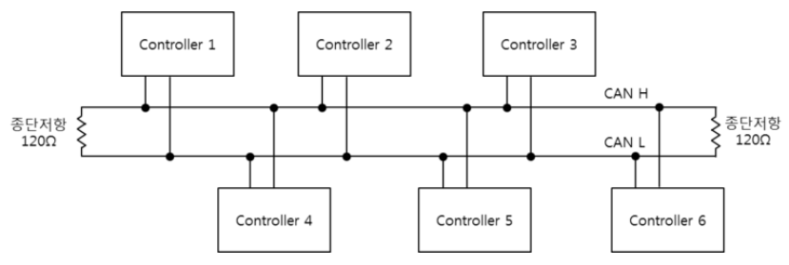
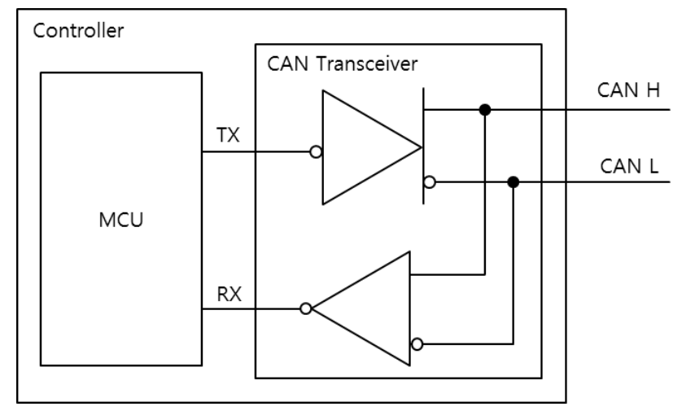
1. CAN – Intro
형식 모음
글자
CAN(Controller Area Network) Communication 전기적 노이즈 발생이 많은 자동차 환경에서 신뢰성을 확보하기 위해 개발된 통신 방식 CAN H: 2.5 V ~ 3.5 V, CAN L: 1.5 V ~ 2.5 V (H와 L의 전위차가 없으면 recessive(열성), 전위치가 있으면 dominant(우성)) CAN H, L의 전위차를 통해 데이터 전달 CAN transceiver를 통해 신호가 recessive인지 dominant 인지 판단 → RX를 통해 Recessive이면 HIGH, Dominant이면 LOW 신호를 MCU에 전달 특징 → Multi-Master 구조 → 125kbps ~ 1Mbps 통신 속도, 최대 8 byte 통신 데이터 수 → 다수의 장치(standard: 11bit, extended 29 bit)간 통신 가능 → 통신 프로토콜/에러 처리를 하드웨어적으로 처리 → Twist pair wire와 차동 신호를 사용하여 노이즈 환경에 강함 Protocol → SOF(Start of Frame): 메시지 시작, idle 상태 이후 동기화 → Arbitration Field(중재 필드, 12 bits) - Identifier: 메시지 우선순위 설정, 값이 낮을수록 우선순위 높음(11 bit) - RTR(Remote Transmission Request): data frame과 remote frame 구분(data frame: 0) → Control(6 bits) - IDE(Identifier Extension): CAN Standard frame과 CAN Extended frame구분(1 bit) - R0: Reserved bit(1 bit) - DLC(Data length code): 전송 중인 data의 byte 수(4 bits) → Data: 8 byte 데이터 전송 → CRC(Cycle Redundancy Check): 16bit checksum(15 bit check, 1bit delimiter) → ACK(Acknowledgement): 승인(2 bits [slot bit, delimiter]) → EOF(End of frame): CAN 프레임의 끝 표시(7 bits) → IFS(Interframe space): 버퍼 영역 (3 bits)
메인 내용
코드
(x₁, y₁)
(x₂, y₂)
(x_{m}, y_{m})
Result
Inside first_space
Ctrl+ = ➔ 아래첨자 Ctrl + shift + = ➔ 윗첨자 Ctrl + space ➔ 복구 Shift + f3 ➔ 대소문자 변경
예시 표시
Partition
그림 설명
예시
Code
예시
code
Mismatch
글자설명
Pattern
(-2,-2) | (-2,-1) | (-2,0) | (-2,1) | (-2,2)
(-1,-2) | (-1,-1) | (-1,0) | (-1,1) | (-1,2)
(0,-2) | (0,-1) | (x,y) | (0,1) | (0,2)
(1,-2) | (1,-1) | (1,0) | (1,1) | (1,2)
(2,-2) | (2,-1) | (2,0) | (2,1) | (2,2)

Slide 4
-
-
Backup Page
-
-
-

Slide 5
Motor
Search
Sorting
Recursion
Backtracking
Greedy
Dynamic Programming
Pattern
Divide and Conquer
Mathematical
Geometric
Bitwise
Randomized
Branch and Bound

Slide 6
3. Recursion
형식 모음
글자
제목 내용
메인 내용
코드
(x₁, y₁)
(x₂, y₂)
(x_{m}, y_{m})
Result
Inside first_space
Ctrl+ = ➔ 아래첨자 Ctrl + shift + = ➔ 윗첨자 Ctrl + space ➔ 복구 Shift + f3 ➔ 대소문자 변경
예시 표시
Partition
그림 설명
예시
Code
예시
code
Mismatch
글자설명
Pattern
(-2,-2) | (-2,-1) | (-2,0) | (-2,1) | (-2,2)
(-1,-2) | (-1,-1) | (-1,0) | (-1,1) | (-1,2)
(0,-2) | (0,-1) | (x,y) | (0,1) | (0,2)
(1,-2) | (1,-1) | (1,0) | (1,1) | (1,2)
(2,-2) | (2,-1) | (2,0) | (2,1) | (2,2)

